Slide 1
ΕΘΝΙΚΟ ΚΑΙ ΚΑΠΟΔΙΣΤΡΙΑΚΟ ΠΑΝΕΠΙΣΤΗΜΙΟ ΑΘΗΝΩΝ ΙΑΤΡΙΚΗ ΣΧΟΛΗ Α΄ ΕΡΓΑΣΤΗΡΙΟ ΠΑΘΟΛΟΓΙΚΗΣ ΑΝΑΤΟΜΙΚΗΣ
ΔΕΡΜΑΤΟΪΝΩΜΑ
ΑΝΤΩΝΑΡΑΚΗ ΜΑΡΙΝΑ
ΓΕΩΡΓΙΟΥ ΕΛΕΥΘΕΡΙΑ
ΑΥΓΕΡΙΝΟΥ ΚΑΤΕΡΙΝΑ

Slide 2
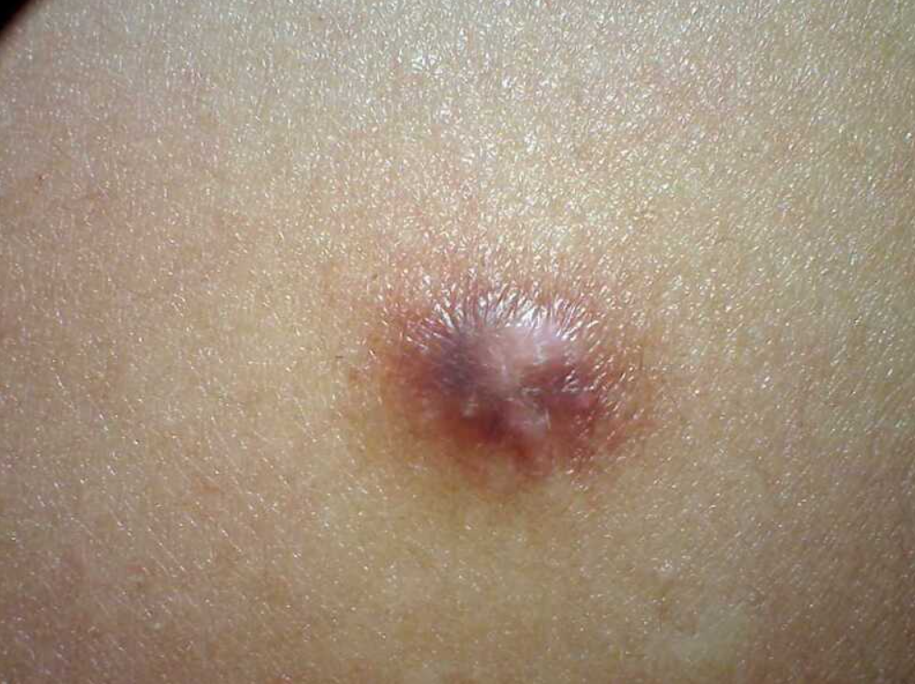
ΤΙ ΕΙΝΑΙ ΤΟ ΔΕΡΜΑΤΟΪΝΩΜΑ;
ΤΙ ΕΙΝΑΙ ΤΟ ΔΕΡΜΑΤΟΪΝΩΜΑ;
Το δερματοΐνωμα ή δερματικό ινώδες ιστιοκύττωμα είναι καλοήθης δερματική βλάβη
Επικεντρώνεται στο χόριο
Εμφανίζει ιστιοκυτταρική και ινοβλαστική διαφοροποίηση
Η φύση της αλλοίωσης μπορείνα είναι αντιδραστική ή νεοπλασματική.
Συνήθως εμφανίζεται σε περιφερικές θέσεις των άκρων (πόδια, χέρια και λιγότερο συχνά στον κορμό)

Slide 3
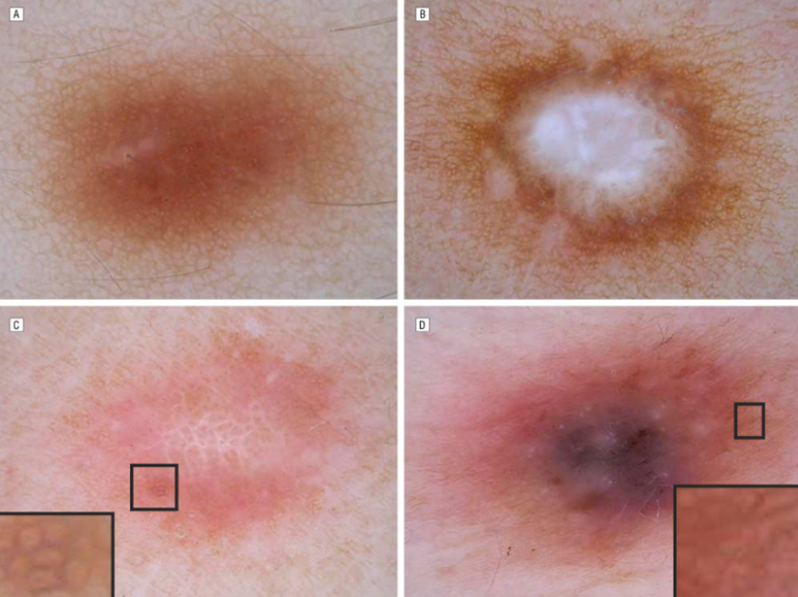
ΜΑΚΡΟΣΚΟΠΙΚΗ - ΚΛΙΝΙΚΗ ΕΙΚΟΝΑ
Περιφερικό δίκτυο χρωστικής και κεντρική λευκή κηλίδα δίκην ουλής (πάνω δεξ.)
Ανώδυνο
Η εμφάνισή του μπορεί να ποικίλλει:
Μέγεθος: 5mm-2cm
Μεταβλητό χρώμα και σχήμα

Slide 4
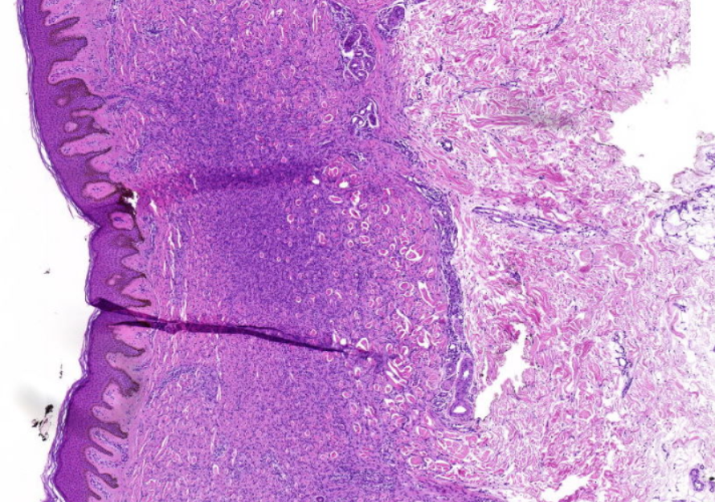
Η αλλοίωση είναι συμμετρική και εντοπισμένη στο χόριο.
Το πρότυπο ανάπτυξης είναι διάχυτο ή δικτυωτό.
Οζώδης πολλαπλασιασμός ινοβλαστών και ιστιοκυττάρων.
Ατρακτοειδή κύτταρα με λεπτούς και επιμήκεις πυρήνες, μυτερά άκρα και ηωσινόφιλο κυτταρόπλασμα.
Ιστιοκύτταρα με στρογγυλό πυρήνα και άφθονο κυτταρόπλασμα.
Η μιτωτική δραστηριότητα ποικίλλει.
Μπορεί να υπάρχουν γιγαντοκύτταρα Touton.
Εγκλωβισμένο κολλαγόνο στην περιφέρεια του δερματοϊνώματος.
Ζώνη Grenz, το θηλώδες χόριο παραμένει ανέπαφο.
Αυξημένη μελάγχρωση στη βασική στιβάδα της επιδερμίδας.
Σχετικώς αφοριζόμενο πρότυπο, με ανώμαλα όρια, αλλά χωρίς κάψα
Μπορεί να συνυπάρχουν φλεγμονώδη κύτταρα
ΜΙΚΡΟΣΚΟΠΙΚΑ ΧΑΡΑΚΤΗΡΙΣΤΙΚΑ

Slide 5
ΑΝΟΣΟΪΣΤΟΧΗΜΕΙΑ
CD163
CD34 είναι θετικό στην περιφέρεια και αρνητικό στο κέντρο (στο προβάλλον δερματοϊνοσάρκωμα είναι διάχυτο σε όλη του την έκταση).

Slide 6
Προβάλλον δερματοϊνωσάρκωμα
Μελάνωμα (δεσμοπλαστικός τύπος)
Δεματομυοϊνωμα
Νευρίνωμα
ΔΙΑΦΟΡΙΚΗ ΔΙΑΓΝΩΣΗ

Slide 7
ΔΙΑΓΝΩΣΗ ΚΑΙ ΘΕΡΑΠΕΙΑ
Η διάγνωση γίνεται με τον συνδυασμό κλινικών και ιστολογικών ευρημάτων.
Η θεραπεία πραγματοποιείται με πλήρη εκτομή της αλλοίωσης.
Η ευρεία τοπική εκτομή είναι επαρκής για την πρόληψη της υποτροπής.
Έχει αναφερθεί αυτόματη υποστροφή.

Slide 8
ΕΥΧΑΡΙΣΤΟΥΜΕ ΠΟΛΥ

